Slide 1
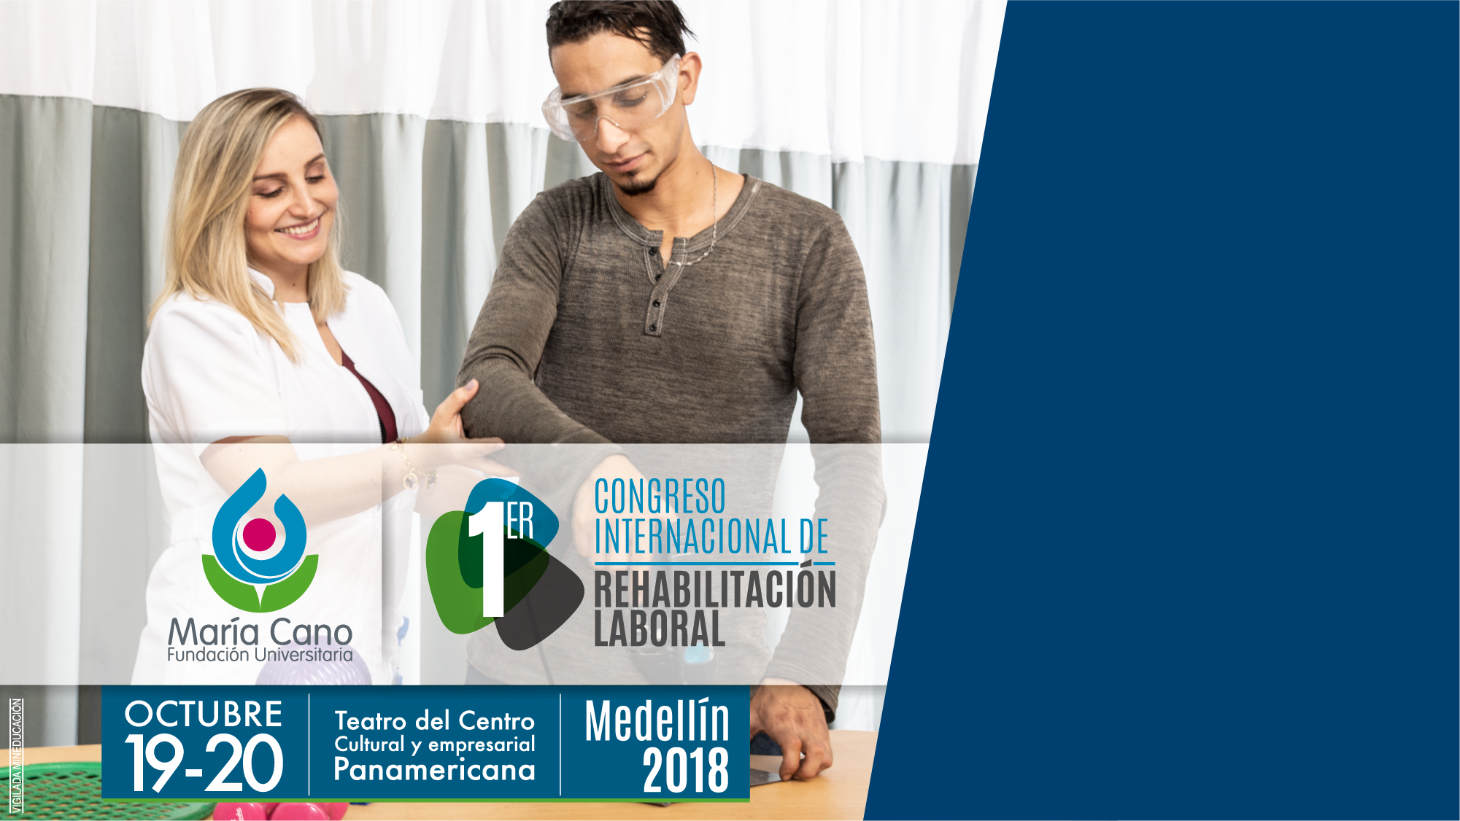

Slide 2
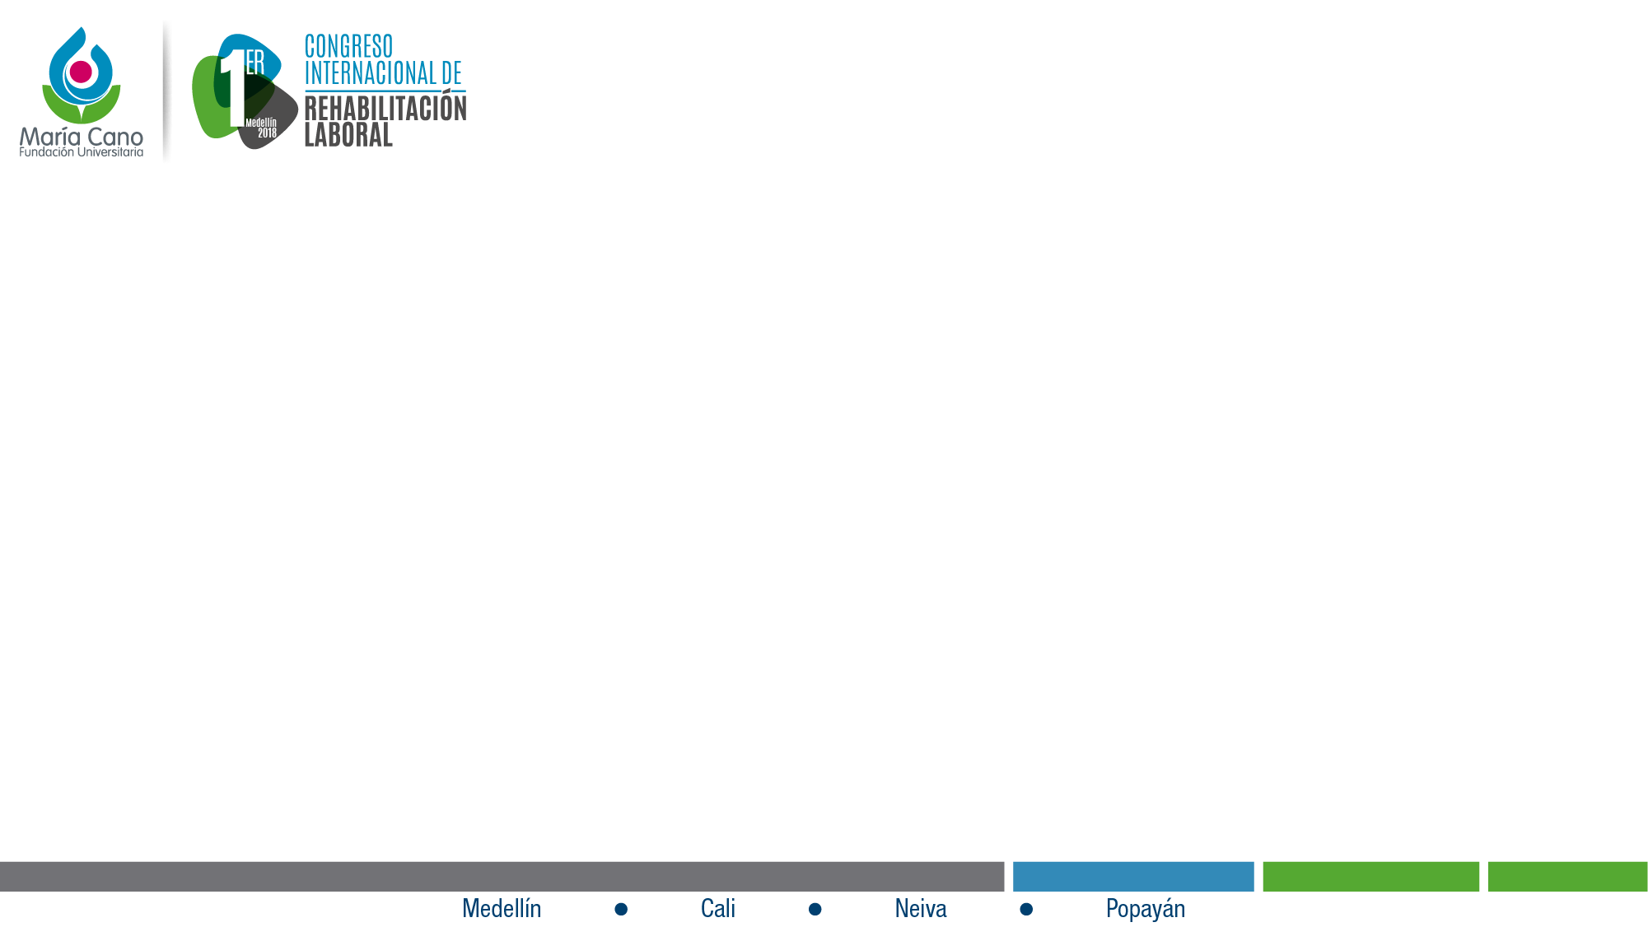

INCLUSIÓN SOCIAL Y PRODUCTIVA DE TRABAJADORES CON DISCAPACIDAD

Slide 3
INCLUSIÓN SOCIAL Y PRODUCTIVA DE TRABAJADORES CON DISCAPACIDAD
FUNDAMENTOS NORMATIVOS
  Manual único para la calificación de la pérdida de la capacidad laboral y ocupacional – Decreto 1507 de 2014 -.
  Manual sobre procedimientos para la rehabilitación y reincorporación ocupacional y laboral de los trabajadores en el Sistema General de Riesgos Laborales.
  Clasificación Internacional del Funcionamiento de la Discapacidad y de la Salud (CIF).
  Ley estatutaria de discapacidad 1618 de 2013.
  Ley 1346 de 2009.
  Convención de derechos de las personas con discapacidad -ONU 2006-.

Slide 4
INCLUSIÓN SOCIAL Y PRODUCTIVA DE TRABAJADORES CON DISCAPACIDAD
PARA QUIÉN ?
  Personas con calificación de pérdida de capacidad laboral mayor o igual al 50%, que presenten deficiencias o discapacidad con y sin dependencia de cuidador.

Slide 5
INCLUSIÓN SOCIAL Y PRODUCTIVA DE TRABAJADORES CON DISCAPACIDAD
POR QUÉ ?
  Riesgo de desintegración familiar y abandono de las PcD pensionadas por invalidez.
  Disminución de ingresos económicos en el grupo familiar.
  Casos de dependencia innecesaria de cuidadores.
  Cuidadores sobrecargados y en riesgo psicológico y físico.

Slide 6
INCLUSIÓN SOCIAL Y PRODUCTIVA DE TRABAJADORES CON DISCAPACIDAD
POR QUÉ ?
  Alta dependencia del sistema de salud por parte de las PcD pensionadas por pérdida de capacidad laboral.
  Alto índice de consulta médica
  y de demanda de medicamentos.
Fuente: sistema de información SURA ARL 2018

Slide 7
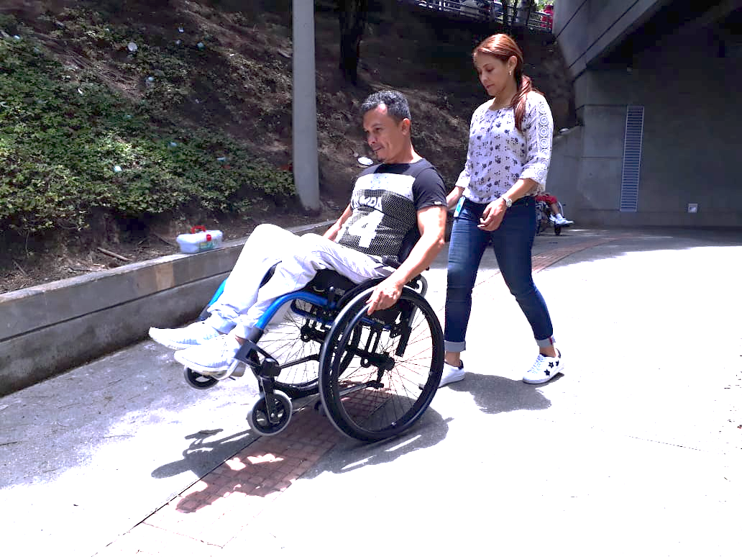
INCLUSIÓN SOCIAL Y PRODUCTIVA DE TRABAJADORES CON DISCAPACIDAD
PARA QUÉ?
Rehabilitar la capacidad residual de las PcD.
Propiciar la inclusión familiar, sociocupacional y productiva de las PcD.
Fortalecer la red de apoyo familiar y vincular de las PcD.
Proteger la salud mental y física de las PcD y los cuidadores.
Mejorar la calidad de vida de las PcD y su grupo familiar.

Slide 8
INCLUSIÓN SOCIAL Y PRODUCTIVA DE TRABAJADORES CON DISCAPACIDAD
Enfoque de capacidad
Discapacidad
Inclusión
Enfoque de derechos
Rehabilitación integral
Conceptos clave

Slide 9
INCLUSIÓN SOCIAL Y PRODUCTIVA DE TRABAJADORES CON DISCAPACIDAD
La convención de derechos de las PcD reconoce que la discapacidad es un concepto que evoluciona y que es el resultado de la interacción entre la deficiencia de una persona y los obstáculos tales como barreras físicas y actitudes imperantes que impiden su participación en la sociedad.
La Clasificación Internacional del Funcionamiento, de la Discapacidad y de la Salud (CIF), define la discapacidad como un término genérico que abarca deficiencias, limitaciones de la actividad y restricciones a la participación.
Discapacidad

Slide 10
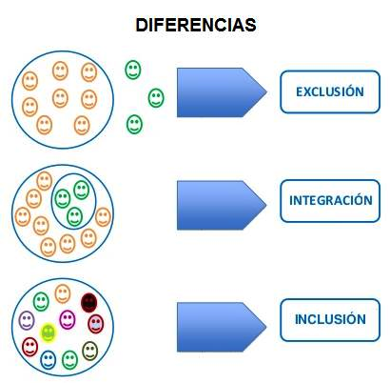
INCLUSIÓN SOCIAL Y PRODUCTIVA DE TRABAJADORES CON DISCAPACIDAD
Enfoque de capacidad
Inclusión
    Discapacidad no es sinónimo de incapacidad. Este concepto incluye además, un entorno material y social adecuado que permite a las personas su realización, lo cual implica que ellas tengan garantizados los medios necesarios para hacer uso de sus capacidades (HDR, 2004).

Slide 11
INCLUSIÓN SOCIAL Y PRODUCTIVA DE TRABAJADORES CON DISCAPACIDAD
Enfoque de derechos
Rehabilitación integral
    Buscamos superar las anteriores prácticas del desarrollo centradas en la identificación y satisfacción de las necesidades básicas de la población beneficiaria, y reemplazarlas por prácticas basadas en el reconocimiento de que toda persona es titular de unos derechos inherentes. El objetivo ya no es solo la satisfacción de necesidades, sino la realización de derechos. (ONU, 2003)
Conjunto de acciones realizadas en las que se involucra la persona como sujeto activo de su propio proceso, con el objetivo de lograr su reincorporación, reubicación, readaptación o reinserción laboral y ocupacional, mantener la máxima autonomía e independencia en su capacidad física, mental y vocacional, así como la inclusión y participación plena en todos los aspectos de la vida. Decreto 1507 de 2014

Slide 12
INCLUSIÓN SOCIAL Y PRODUCTIVA DE TRABAJADORES CON DISCAPACIDAD
FUNDAMENTOS CONCEPTUALES
Comprensión biopsicosocial de la discapacidad
Aprendizaje vivencial y colaborativo
Accesibilidad universal
Interdisciplinariedad e interseccionalidad

Slide 13
INCLUSIÓN SOCIAL Y PRODUCTIVA DE TRABAJADORES CON DISCAPACIDAD
Persona
Familia
Empresa
Comunidad
ÁMBITOS DE INTERVENCIÓN

Slide 15
INCLUSIÓN SOCIAL Y PRODUCTIVA DE TRABAJADORES CON DISCAPACIDAD
CÓMO ?
Identificación de casos
Tamizaje psicosocial
Desarrollo de capacidades personales y sociales
Entrenamiento en vida independiente
Apoyos terapéuticos específicos
Orientación al desarrollo de una nueva actividad ocupacional o productiva
Rehabilitación funcional orientada al plan de inclusIón – Programa Cuidado al Cuidador

Slide 16



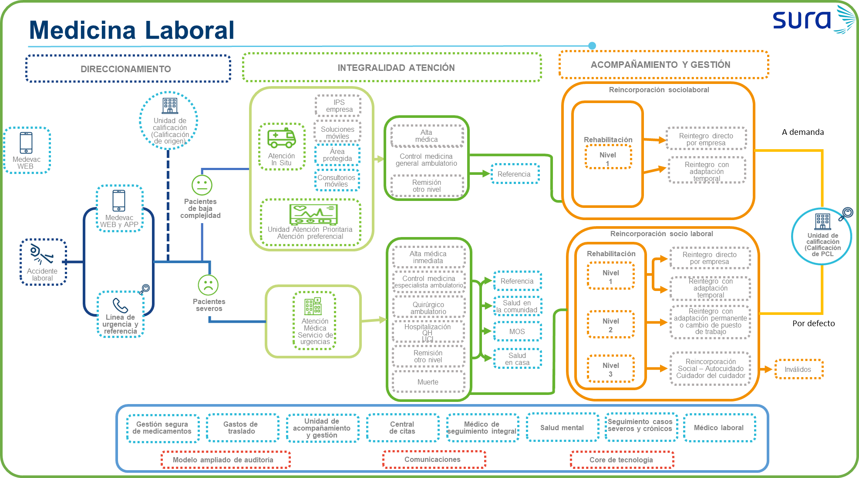
INCLUSIÓN SOCIAL Y PRODUCTIVA DE TRABAJADORES CON DISCAPACIDAD
Gestión de riesgos
Accidente
Laboral/ EL
EMPRESA
UEN
CÓMO ?
Identificación de casos
Preparación para la inlcusión

Slide 17
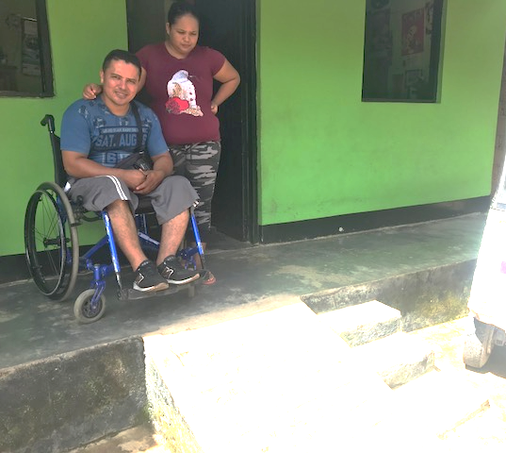
INCLUSIÓN SOCIAL Y PRODUCTIVA DE TRABAJADORES CON DISCAPACIDAD
Visita Familiar por equipo psicosocial.
Identificación de riesgos psocosociales y físicos de la PcD y el cuidador.
Identificación de barreras y facilitadores actitudinales y fisicas.
Definición concertada del plan de inclusión, con metas claras y alcanzables.
CÓMO ?
Tamizaje psicosocial, visita familiar

Slide 18
INCLUSIÓN SOCIAL Y PRODUCTIVA DE TRABAJADORES CON DISCAPACIDAD
Habilidades para la vida
Autoesquemas
Elaboración de duelo
Pensamiento de minusvalia
Competencias ocupacionales blandas
Proyecto de vida
Promoción y prevención
Toma de conciencia para el uso responsable de medicamentos y otros suministros
Rutas externas de atención integral a PcD
Participación ciudadana
CÓMO ?
Desarrollo de capacidades personales y sociales
*Valoración de ingreso y de salida
*Participación activa de la familia

Slide 19
INCLUSIÓN SOCIAL Y PRODUCTIVA DE TRABAJADORES CON DISCAPACIDAD
Fortalecer Habilidades para la Vida Diaria en contexto.
Superar temores y barreras internas que limitan la autonomia y la independencia personal.
Practicar técnicas de movilización segura en entornos cotidanos no accesibles.
Fortalecer hábitos de autocuidado.
Desarrollar habilidades para la vida comunitaria y la participación pública.
CÓMO ?
Entrenamiento en vida independiente
*Valoración de ingreso y de salida
*Campamento base
*Entrenamiento con pares
*Actividades en espacio público

Slide 21
INCLUSIÓN SOCIAL Y PRODUCTIVA DE TRABAJADORES CON DISCAPACIDAD
CÓMO ?
Psicoterapia individual, familiar o de pareja.
Arteterapia.
Técnicas individualizadas para el manejo del dolor crónico.
Apoyos terapéuticos específicos

Slide 22
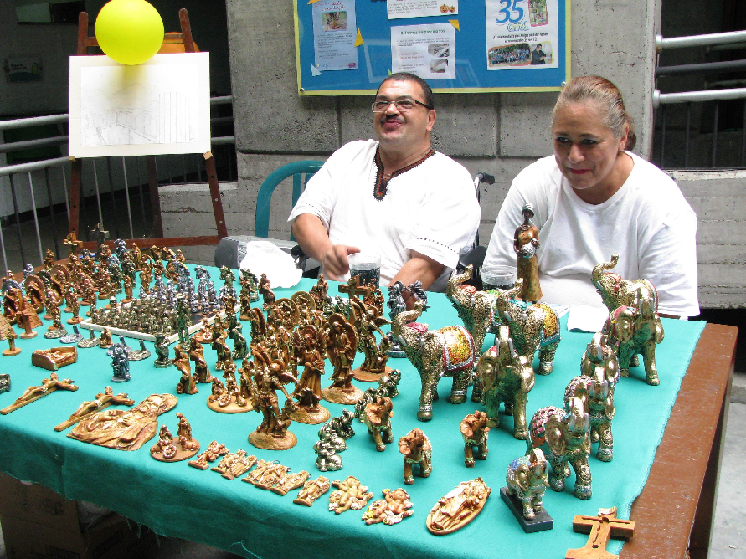
INCLUSIÓN SOCIAL Y PRODUCTIVA DE TRABAJADORES CON DISCAPACIDAD
CÓMO ?
Educación
Cultura
Deporte
Emprendimiento
Nuevo empleo
Participación en redes
Desarrollo de liderazgos
Orientación al desarrollo de unanueva actividad ocupacional o productiva
*Activación de rutas para PcD
*Sinergias con programas para PcD de la oferta pública y privada
*Conformación de redes y apoyo de pares

Slide 23
INCLUSIÓN SOCIAL Y PRODUCTIVA DE TRABAJADORES CON DISCAPACIDAD
CÓMO ?
Cuidado físico, psicológico y emocional del cuidador.
Ergonomía y acondicionamiento físico.
Salud mental (Arte-terapia)
Talleres de elaboración de duelo.
Entrenamiento en cuidados de PcD.
Cuidando al cuidador

Slide 24
INCLUSIÓN SOCIAL Y PRODUCTIVA DE TRABAJADORES CON DISCAPACIDAD
ASPECTOS CLAVE
Tiempos claros en cada fase y egresos.
Staff de ingreso, de seguimiento del proceso, de cierre de caso y de segumiento posterior.
Entrenamiento con pares.
Sistema de apoyos personalizado.
RBC aliada de la inclusión - Rutas para PcD - sistema nacional de discapacidad.

Slide 25

Alba Doris Rojas Silva
Directora Ejecutiva
Asociación Amigos con Calor Humano
direccion@asociacionamigos.org

